Slide 1
Java
Sistemi za kontrolu verzija

Slide 2
Sistemi za kontrolu verzija
Sistemi za kontrolu verzija se koriste kada je potrebno pratiti verzije projekta i/ili kada više programera radi na projektu
Bazirani su na repozitorijumima koda u koji se smeštaju fajlovi i folderi koji čine projekat

Slide 3
Sistemi za kontrolu verzija
Svaka izmena koja se sačuva na repozitorijumu (zvana commit) pored samih izmena čuva i informacije o tome ko je napravio izmenu, kad je izmena sačuvana i šta je tačno izmena
Dostupan je istorijat izmena projekta na repozitorijumu, te je moguće pristupiti ranijim verzijama projekta i svim relevantnim podacima

Slide 4
Sistemi za kontrolu verzija
Dva osnovna tipa sistema za kontrolu verzija
Centralizovani
Distribuirani (Git, Mercurial)

Slide 5
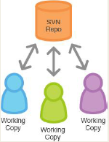
Centralizovani sistemi za kontrolu verzija
glavni repozitorijum se nalazi na centralnom serveru, dok ostali čvorovi imaju samo preuzetu verziju projekta
Najpopularniji predstavnici su SVN i CVS

Slide 6
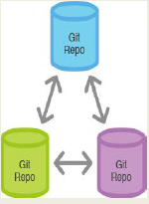
Distribuirani sistemi za kontrolu verzija
Najpopularniji predstavnik je Git
Svaki čvor predstavlja ravnopravan repozitorijum sa kompletnom istorijom izmena

Slide 7
Git repozitorijum
Sadrži fajlove i foldere sa kompletnom istorijom izmene
Repozitorijum čuva sekvencu izmena
Moguće je formirati više grana u repozitorijumu tako da izmene projekta na jednoj grani ne utiču na ostale grane, što pruža podršku eksperimentisanju i nezavisnom razvoju delova sistema
Svaka grana ima sekvencu izmena
Moguće je odvojiti novu granu iz postojeće
Grana se može ponovo spojiti u postojeću granu

Slide 8
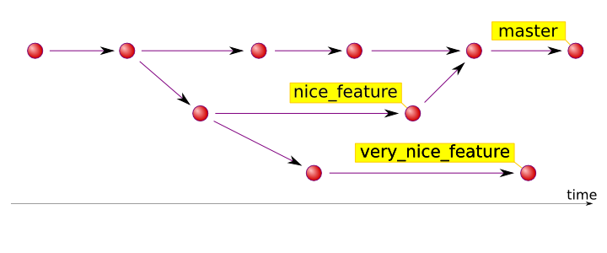
Git repozitorijum –izmene i grane
* Preuzeto sa hades.github.io

Slide 9
Git repozitorijum –izmene i grane
Glavna grana se zove master
Možemo pristupati bilo kojoj izmeni od ranije
Fajl sistem u jednom trenutku može da odražava sadržaj iz bilo koje izmene
Ta izmena na koju smo trenutno „pozicionirani“ je označena kao HEAD
Ako smo trenutno na najnovijoj verziji projekta master grane, onda HEAD pokazuje na poslednji commit u master grani

Slide 10
Git repozitorijum
Kreiranje novog lokalnog Git repozitorijuma u postojećem direktorijumu
git init
Kloniranje postojećeg repozitorijuma
git clone <putanja do repozitorijuma> <lokalni folder u kojem ce biti repozitorijum kreiran>
git clone https://github.com/libgit2/libgit2 temp
ako server ima self-signed sertifikat
git -c http.sslVerify=false clone https://puppet.ftn.uns.ac.rs/2015z/jwts/tim1/git tim1_git_repo

Slide 11
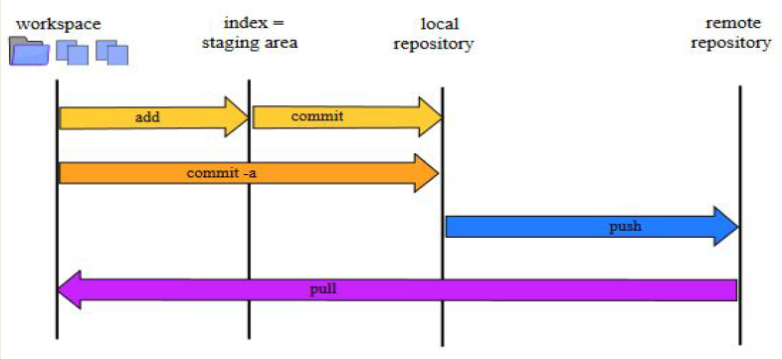
Postavljanje izmena na repozitorijum
Postavljanje izmena se vrši u dve faze
postavljanje na staging area, gde se commit može pripremiti i
sam commit

Slide 12
Fajlovi u staging area
Postavljanje jednog fajla
git add nekiFajl.txt
Postavljanje svih fajlova u repozitorijumu
git add .
Brisanje fajla iz fajl sistema i postavljanje te izmene u staging area
git rm nekiFajl.txt
Poništavanje postavljanja
git reset HEAD nekiFajl.txt

Slide 13
Postavljanje na repozitorijum
Operacija commit
prebacuje izmene iz staging area na repozitorijum
commit –m “Opis izmene.”

Slide 14
Zašto se postavljanje izmena vrši u dve faze?
Korisno za logičko odvajanje izmena u više commit-a
Jedan commit treba biti moguće opisati kroz rečenicu ili dve
Težiti ka davanju prefiksa opisa commit-a (Add, Fix, itd.) kako bi se ukazalo na tip izmene

Slide 15
Ignorisanje fajlova
Git može automatski da ignoriše određene fajlove koje ne želimo da čuvamo na repozitorijumu
Npr. kompajlirane fajlove nema potrebe da čuvamo na repozitorijumu, dovoljni su izvorni
Kreira se u repozitorijumu fajl .gitignore
U fajlu se navedu fajlovi/šabloni fajlova koji treba da budu ignorisani, npr.
.class
.o

Slide 16
Stanje repozitorijuma
git status
Prikazuje izmene koje
treba da budu postavljene u staging area
su postavljene u staging area, ali nisu na repozitorijum

Slide 17
Istorija repozitorijuma
git log
Prikazuje sve commit-ove sa opisom, autorima itd.
Svaka izmena ima svoj jedinstven identifikator (hash)
gitk
grafički alat sa prikazom istorije repozitorijuma

Slide 18
Preuzimanje ranije izmene
Repozitorijum se može vratiti u stanje u kojem je bio u određenoj izmeni
git checkout <hash>
Najčešće je već prvih 7 karaktera hash koda jedinstveno, pa je dovoljno samo njih uneti
Sada HEAD „pokazuje“ na tu izmenu koju smo preuzeli

Slide 19
Rad sa granama
Omogućavaju izolovan rad na različitim komponentama sistema i pružaju dobru podršku testiranja ideja
Razvijamo komponentu i kad smo zaokružili celinu spajamo (merge) kod komponente sa glavnom granom
Preporuka je da master grana ima samo merge, a ne commit čvorove
HEAD pokazivač pokazuje na kojoj grani i čvoru smo trenutno pozicionirani

Slide 20
Rad sa granama
Kreiranje grane
git branch <ime grane>
Prebacivanje na granu
git checkout <ime grane>
pomera HEAD pokazivač na datu granu i menja sadržaj fajl sistema tako da oslika stanje repozitorijuma u datom čvoru
Neposredno nakon kreiranja grane, sadržaj fajlova je isti kao i na grani sa koje smo se odvojili

Slide 21
Rad sa granama
Prikaz svih grana
git branch
U spisku prikazanih grana, stoji * pored imena grane na koju smo trenutno pozicionirani

Slide 22
Spajanje izmena u različitim granama - merge
Moguće je u jednu granu ubaciti i izmene napravljene u drugoj
git merge <druga grana>
U granu na kojoj smo trenutno pozicionirani ubacuje i izmene napravljene na grani <druga grana>
Izmene se “spajaju”
Novi čvor će sadržati izmene napravljene i na prvoj i na drugoj grani

Slide 23
Konflikti
Spajanje izmena će biti uspešno izvršeno samo ako u granama koje se spajaju ne postoje izmene u istim linijama istih fajlova
Ako ovo nije slučaj, fajl čiji sadržaj nije mogao biti „spojen“ je u konfliktu
U fajlu koji je u konfliktu označene su konfliktne linije

Slide 24
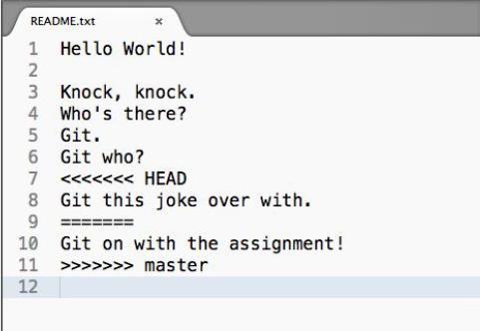
Konflikti
Obe grane su promenile liniju 7
Na mestu linije 7, Git je izgenerisao kod sa
Sadržajem trenutne grane (označeno markerom HEAD) – na slici linija 8
Sadržajem grane sa kojom se spajamo (označeno imenom te grane) – na slici linija 10

Slide 25
Konflikti
Potrebno je srediti sadržaj konfliktnog fajla tako da se obrišu markeri i neželjeni sadržaj
Nakon što se uredi sadržaj fajla potrebno je dodati fajl na staging area putem git add, što razrešava konflikt

Slide 26
Rad sa udaljenim repozitorijumom
Iako su svi repozitorijumi u Gitu ravnopravni, najčešći scenario za timski rad je da postoji jedan javno dostupan repozitorijum koji čuva izmene svih članova tima
Ovaj default udaljeni repozitorijum se zove origin
Pri kloniranju repozitorijuma, za origin se postavlja repozitorijum čiji se sadržaj klonira

Slide 27
Slanje izmena na udaljeni repozitorijum
Slanje sadržaja lokalnog repozitorijuma na udaljeni repozitorijum
git push <ime ili url repozitorijuma> <ime grane koju šaljemo>
git push origin master

Slide 28
Preuzimanje izmena sa udaljenog repozitorijuma
Preuzimanje izmena sa udaljenog repozitorijuma
git fetch <ime ili url repozitorijuma>
git fetch origin
Isto radi i git fetch (jer je origin default)
Preuzete izmene je potrebno onda spojiti sa lokalnom granom
git merge origin/master
ako se spajamo sa granom master sa udaljenog repozitorijuma

Slide 29
Preuzimanje izmena sa udaljenog repozitorijuma
Prethodne dve naredbe se mogu objediniti
git pull <naziv ili url repozitorijuma>
Radi fetch, pa zatim merge

Slide 30
Konflikti pri preuzimanju izmena iz lokalnog repozitorijuma
Ako dva korisnika inicijalno povuku istu verziju datoteke (git pull), nakon čega oba korisnika izmene datoteku i sačuvaju izmene u lokalni repozitorijum
Oba korisnika izvrše git push naredbu da pošalju izmene na udaljeni repozitorijum:
prvi push prolazi bez problema i čuva se izmena na repozitorijumu
drugi push zahteva od korisnika da preuzme najnoviju verziju udaljenog repozitorijuma pre nego što može da izvrši push;
ukoliko u ovom trenutku izvrši operaciju pull, drugi korisnik dobija konflikt
konflikt se razrešava na isti način kao kod merge-a lokalnih grana
preporuka je raditi git fetch i onda git merge kako bi imali veću kontrolu nad procesom i veću svest o tome šta se zapravo izmenilo

